Slide 1

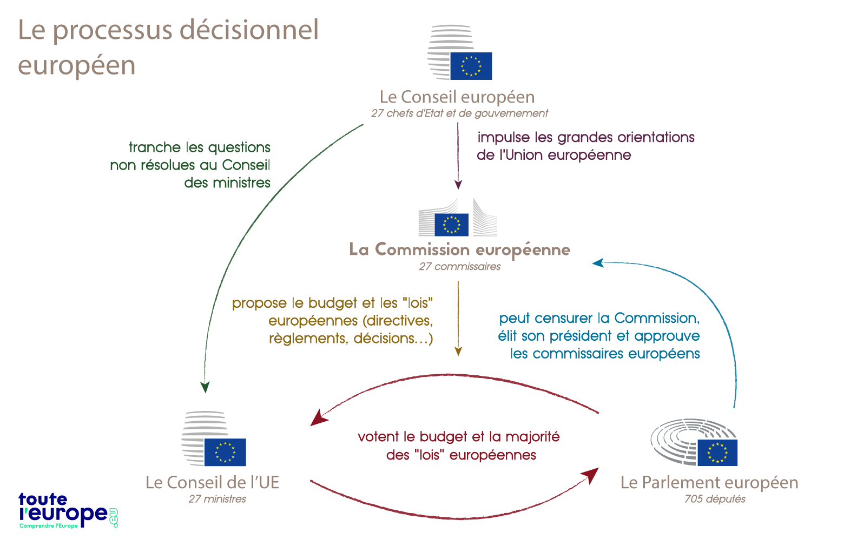

Slide 2
Les compétences de l’UE
Les compétences exclusives
Politique de concurrence
Politique commerciale
Politique monétaire des pays de la zone €
La conservation des ressources biologiques de la mer
L’union douanière
Les compétences partagées
Le marché intérieur
La politique sociale
La cohésion économique, sociale et territoriale
L’agriculture et la pêche (à l’exclusion de la conservation des ressources biologiques de la mer)
L’environnement
La protection des consommateurs
Les transports
L’énergie
Les réseaux transeuropéens
La recherche
L’aide au développement et l’aide humanitaire
L’espace de liberté, de sécurité et de justice
Les compétences
d’appui
La santé
L’industrie
La culture
Le tourisme
L’éducation, la formation professionnelle, la jeunesse et le sport
La protection civile
La coopération administrative

Slide 3
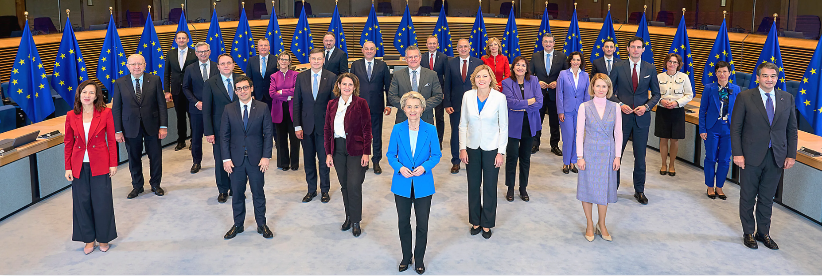


Slide 4

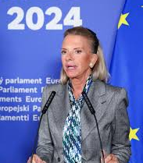

Apostolos Tzitzikostas
Commissaire au transport et au tourisme durables
Elissavet Vozemberg-Vrionidi
Présidente de la commission TRAN du Parlement européen
Jens Gieseke
Eurodéputé allemand
Coordinateur PPE en TRAN

Slide 5
Bilan 2019-24: la politique européenne des transports au prisme du Pacte vert
Stratégie pour une mobilité durable et intelligente (décembre 2020):
  Rendre tous les modes de transport plus durables
  Rendre les alternatives durables disponibles à grande échelle pour permettre de meilleurs choix modaux
  Mettre en place des mesures d’incitation appropriées pour stimuler la transition vers une mobilité 0 émission
Paquet législatif « Fit for 55 » (juillet 2021):
  Renforcement du système européen d’échange de quotas d’émission (ETS): inclusion du transport maritime, suppression progressive des quotas gratuits pour l’aviation
  Création d’un ETS bis applicable aux carburants pour le transport routier
  Fin de la vente des véhicules légers neufs à moteur thermique dans l’UE à partir de 2035
  Obligation en termes de déploiement des infrastructures pour carburants alternatifs
  FuelEU maritime et ReFuelEU aviation

Slide 6
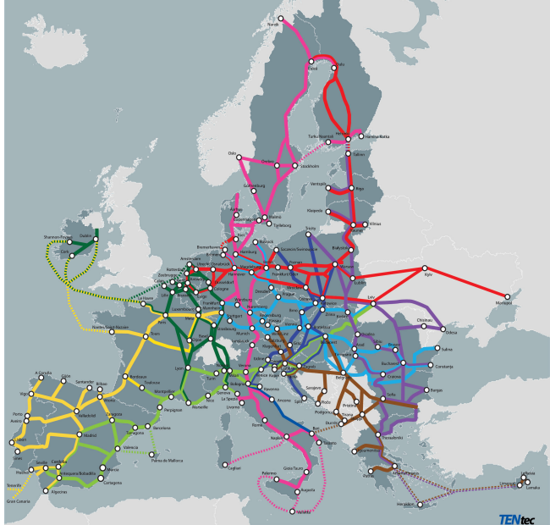
Bilan 2019-2024: une réforme majeure: la révision du RTE-T
Le RTE-T, une structure à deux niveaux:
  Le réseau global constitue la structure de base du RTE-T. Il comprend des éléments de tous les modes ainsi que leurs points de connexion et les systèmes de gestion de trafic correspondants. Il doit être achevé fin 2050;
  Le réseau central est un sous-ensemble du réseau global composé des nœuds et des maillons les plus stratégiques. Il se matérialise dans 9 corridors européens de transport;
  Le mécanisme pour l’interconnexion de l’Europe (MIE) (25,8 milliards € pour 2021-2027) cofinance les infrastructures du RTE-T, pour l’essentiel celles situées sur le réseau central

Slide 7
Bilan 2019-2024: la révision du RTE-T
Les principaux éléments de la révision du RTE-T:
L’introduction d’une étape intermédiaire de réalisation du RTE-T à fin 2040 pour le réseau central « étendu »
Des exigences renforcées pour les infrastructures de transport ferroviaire pour renforcer la compétitivité du rail (ex. l’instauration d’une vitesse minimale de 160 km/h pour le transport de passagers sur les lignes du réseau central et central étendu d’ici 2040)
L’accent mis sur les terminaux multimodaux de fret
Des dispositions renforcées pour les nœuds urbains
La modification des cartes des corridors pour améliorer les connexions avec l’Ukraine et la Moldavie
Une articulation renforcée entre programmations nationales et priorités européennes (via des actes d’exécution par corridor), mais avec une « soupape de sécurité » pour les Etats membres

Slide 8
2024-2029: la lettre de mission d’A. Tzitzikostas au prisme des rapports Letta et Draghi
Les transports dans le rapport Letta sur l’avenir du marché unique
Les transports dans le rapport Draghi sur la relance de la compétitivité
Selon Enrico Letta, la mise en place d’un véritable marché unique dans le domaine des transports reste encore un objectif à atteindre, qui passe notamment par l’achèvement de la libéralisation des différents modes;
Il plaide pour la mise en place d’un plan d’établissement de liaisons ferroviaires à grande vitesse reliant entre elles les différentes capitales de l’UE
Il demande l’élaboration urgente d’une règlementation européenne relative aux services numériques de billettique multimodale
Des propositions dédiées au secteur automobile, dont l’élaboration d’un plan d’action européen pour l’industrie automobile
Améliorer la planification européenne des infrastructures et augmenter les financements européens dédiés aux transports, en donnant la priorité aux projets transfrontaliers, à la mobilité militaire et à la résilience climatiques;
Concrétiser le marché unique en levant les barrières nationales et en supprimant les obstacles à l’interopérabilité
Soutenir les investissements dans les secteurs difficiles à décarboner (aviation, transport maritime, véhicules lourds), …

Slide 9
2024-2029: les transports dans la « boussole pour la compétitivité »
Publiée le 29 janvier 2025, la « boussole pour la compétitivité », nouvelle stratégie quinquennale, est censée orienter les travaux de la Commission européenne pour la nouvelle mandature et traduire en feuille de route les recommandations du rapport Draghi;
La boussole souligne que la mobilité et la neutralité technologique sont essentielles pour la compétitivité de l’UE;
Les mesures transport annoncées dans la boussole:
  Avenir de l’industrie automobile: lancement du dialogue stratégique et publication d’un plan d’action (5 mars)
  Élaboration d’un plan d’investissement dans les transports durables (3ème trimestre 25)
  Élaboration d’une stratégie européenne pour les ports et l’industrie maritime (2025)
  Élaboration d’un plan pour la grande vitesse ferroviaire (2025)

Slide 10
Le plan d’action pour l’industrie automobile européenne (5 mars)
Emissions de CO2 des voitures: octroi de flexibilité aux constructeurs concernant le respect des normes pour 2025;
Stimuler la demande de véhicules à émissions nulles (encourager l’instauration de mécanismes de leasing social);
Accélérer l’innovation et la transition vers une mobilité propre (verdissement des flottes d’entreprises; mise en place d’une alliance européenne en matière de véhicules connectés et autonomes);
Soutenir l’industrie européenne des batteries;
Soutenir les travailleurs du secteur automobile;
Renforcer la résilience de l’industrie automobile européenne face à la concurrence internationale (via notamment des mesures anti-subventions)
L’éléphant dans la pièce: quid de l’objectif 2035??

Slide 11
Quel budget européen pour les transports après 2027?

Slide 12
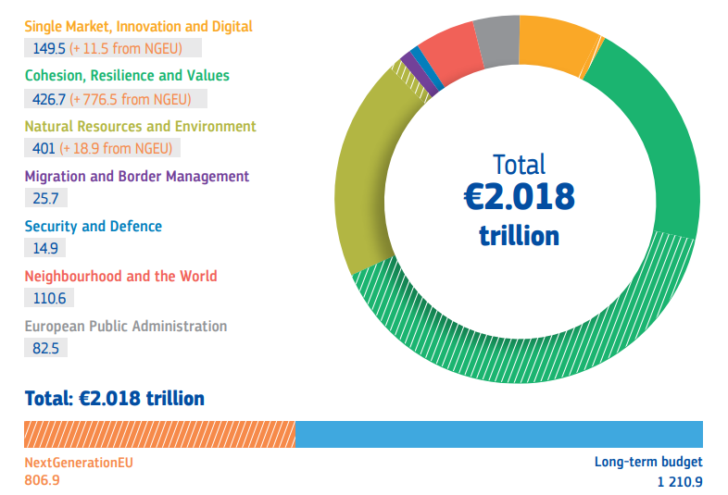
Budget à long terme 2021-2027 (CFP) de l'UE et NextGenerationEU
Notes:
European Commission, Directorate-General for Budget, The EU’s 2021-2027 long-term budget and NextGenerationEU : facts and figures, Publications Office of the European Union, 2021, https://data.europa.eu/doi/10.2761/808559
Le budget européen est construit autour d’un cadre financier pluriannuel (CFP) et est fixé pour une période de sept ans.
Ce budget inclut toutes les dépenses de l'Union selon sept rubriques.
Les montants financiers sont le fruit de négociations entre les États membres, la Commission européenne et le Parlement européen, selon le fonctionnement institutionnel de l'Uion.
Du fait de la crise sanitaire et économique de covid 19 démarrée en 2020, l'Union européenne a bâti un plan de relance sans précédent "Next generation EU" qui inclut des ressources financières pour contribuer à réparer les dommages économiques et sociaux causés par la pandémie.

Slide 13
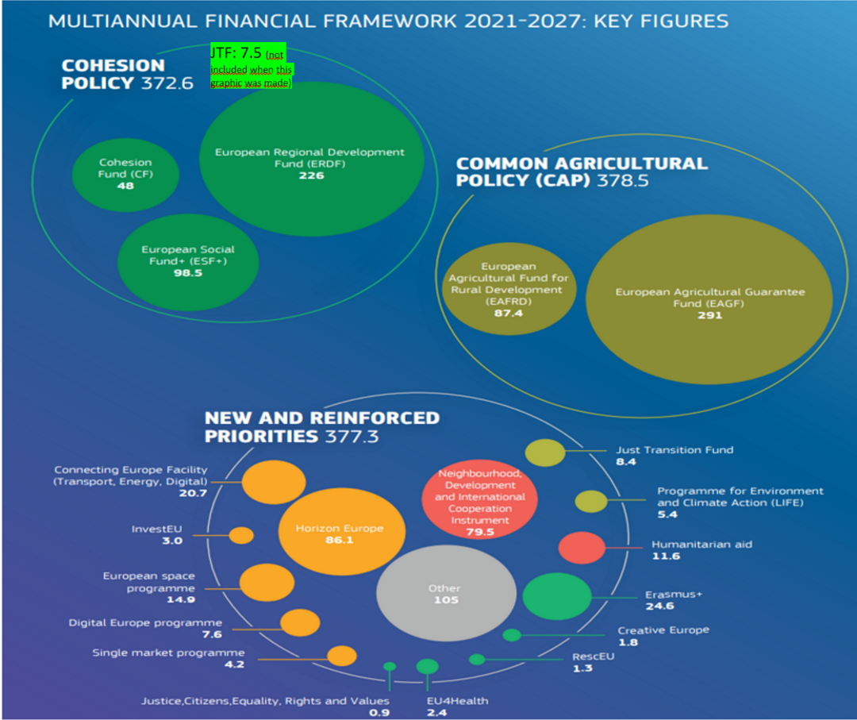

Slide 14
Quel budget européen pour les transports après-2027?
Remboursement du plan de relance Nextgeneration EU, financement de la défense et de la relance de la compétitivité de l’UE, préparation des futurs élargissements => une équation impossible à résoudre?
MIE actuel 21-27: 25,8 milliards € /besoins en investissements pour l’achèvement du réseau central et central étendu du RTE-T estimés à 866 milliards €
Comment financer les nouveaux besoins en matière de mobilité militaire?
Quelle place pour le MIE dans la future architecture budgétaire de l’UE?
Propositions de la CE attendues pour juillet 2025

Slide 15
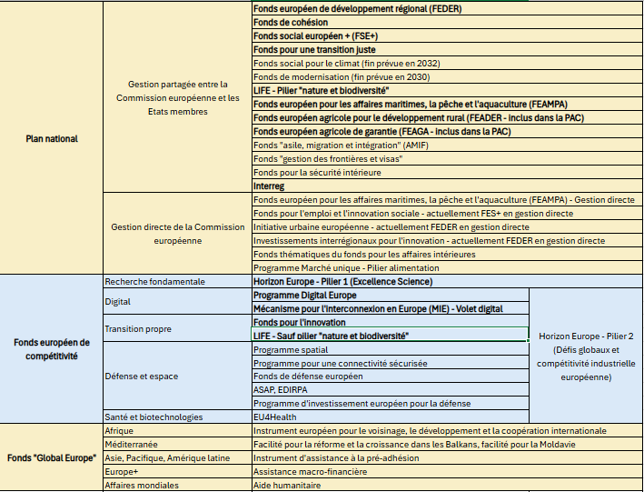
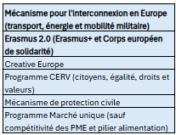
Programmes pour le CFP post-2027
Programmes dans le CFP actuel 2021-2027
Document de travail de la Commission européenne sur la structure du CFP post-2027 du 12 mars 2025
Structure en 3 piliers : le plan national, le fonds européen de compétitivité et le fonds Global Europe
Quelques programmes en-dehors de ces 3 piliers

